Slide 1
Ο θεός Ποσειδώνας
Νικόλας Γ.

Slide 2
Ο θεός Ποσειδώνας
Ο Ποσειδώνας ήταν ο θεός της θάλασσας. Είχε ένα λαμπρό παλάτι
στο βυθό και ζούσε εκεί με τη γυναίκα του, την Αμφιτρίτη. Όταν θύμωνε, χτυπούσε με τη φοβερή του τρίαινα τη θάλασσα και σήκωνε
κύματα θεόρατα.

Slide 3
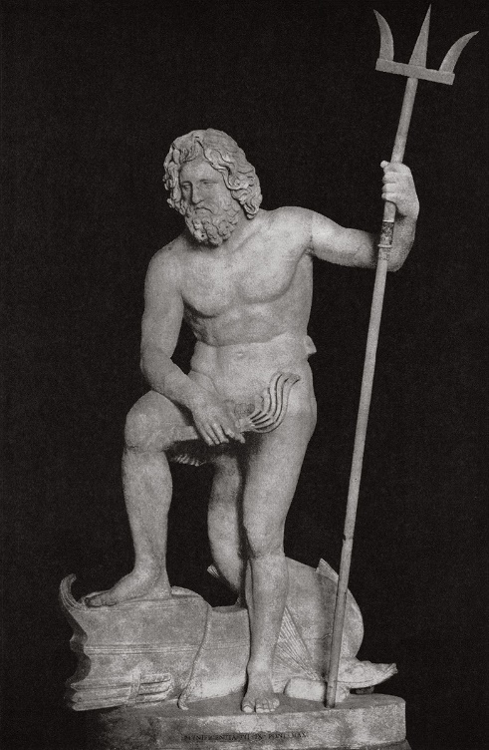
Ο θεός Ποσειδώνας

Slide 4
Ο θεός Ποσειδώνας
Ευχαριστώ!!!!!!!!!!!!!!!!!!!!!!!!!!!!!!!!!!!!!!!!!!!!!!!!!!!!!!!!!!!!!!

